Slide 2
সবাইকে আজকের পাঠে স্বাগতম

Slide 3
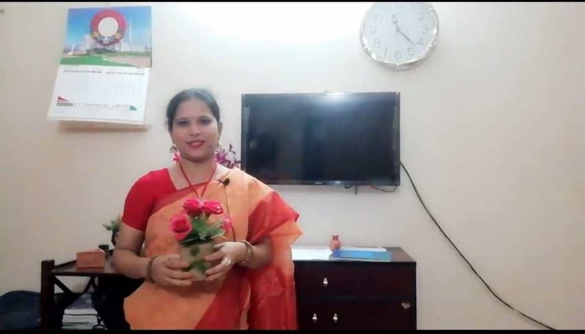
শিক্ষক পরিচিতি
মোছাঃইয়াছমিন আক্তার
সঃশিঃ
খরনা স প্রা বি
শাজাহানপুর,বগুড়া

Slide 4
পাঠ পরিচিতি
শ্রেণিঃ তৃতীয়
বিষয়ঃ গণিত

Slide 5
শিখনফল
১২.২.১ নামতার সাহায্যে দুই বা তিন অংকবিশিষ্ট সংখ্যাকে এক বা দুই অংকবিশিষ্ট সংখ্যা দ্বারা গুণ করতে পারবে।

Slide 6
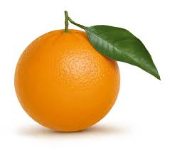
ছবিতে কি দেখতে পাচ্ছ?
২×৩=৬

Slide 7
চল আজকে আমরা পড়ব
দুই অঙ্কের সংখ্যাকে এক অঙ্কের সংখ্যা দ্বারা গুন (হাতে না রেখে)

Slide 8
নিচের ছবিগুলো লক্ষ্য করি
২৩ টাকা
২৩ টাকা
২৩ টাকা
এক প্যাকেটের দাম
×
প্যাকেটের সংখ্যা
=
মোট মুল্য
গুণ্য
×
গুণক
=
গুণফল

Slide 9
২৩×৩= ?
দশক একক
১০
১০
১
১
১
২০×৩=৬০
২৩×৩
১
১
১
৩×৩= ৯
১০
১০
১০
১০
১
১
১
মোট ৬৯
২০×৩
৩×৩
২৩×৩=৬৯

Slide 10
লক্ষ্য করি
২৩
×৩
৬
৯

Slide 11
লক্ষ্য করি
২০
×৪
০
৮

Slide 12
লক্ষ্য করি
২ ৪
২
৪
৮

Slide 13
বই সংযোগ
তোমাদের পাঠ্য বইয়ের ৪৯ ও ৫০ পৃষ্ঠা বের কর

Slide 14
অনুশীলন করি
২ ১
৪
৮ ৪

Slide 15
বাড়ির কাজ

Slide 16
সবাইকে ধন্যবাদ

